Slide 1
Gérer son identité dans HAL

Slide 2
Créer son compte
Séquence 1

Slide 3
Le service central d’authentification du CCSD et les instances de HAL
Le CCSD (Centre pour la communication scientifique directe, UMR du CNRS) assure la maintenance technique de HAL, ainsi que de tous les portails qui lui sont liés :
  HAL générique
  HAL-SHS
  HAL Paris Nanterre
  Thèses en ligne (TEL)
  Tous les autres portails institutionnels ou disciplinaires
Un seul compte suffit pour accéder à tous ces portails et y déposer. Tous les réservoirs sont interconnectés (ex.: une thèse déposée dans TEL apparaît aussi dans HAL).
Ce compte vous permet aussi de vous connecter à d’autres services du CCSD:

Slide 4
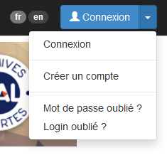
Se connecter au CAS
Rendez-vous sur l’URL https://hal-univ-paris10.archives-ouvertes.fr/
En haut à droite de l’écran, cliquez sur « Créer un compte »
Saisir les informations requises :
  Login (nom d’utilisateur), qui ne pourra être modifié
  Mot de passe
  Nom
  Prénom
  Adresse mail
}
Vous pourrez associer des variantes de votre nom plus tard

Slide 5
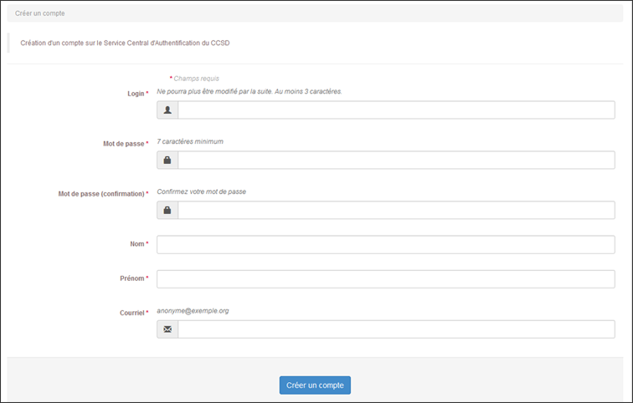

Slide 6
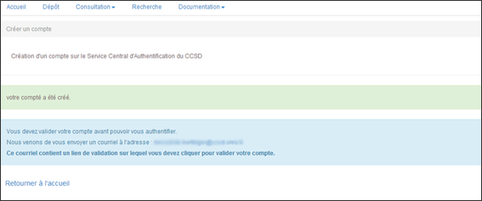
Valider la création de votre compte
Cliquez sur le mail reçu pour activer votre compte (pensez à vérifier vos spams)
Votre compte est créé, vous pouvez à présent compléter votre profil

Slide 7
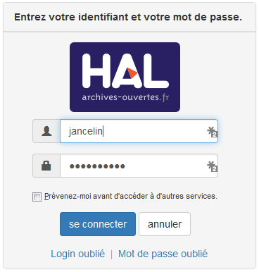
Vous connecter à votre compte
À partir de la page d’accueil du portail HAL de l’Université, ou de n’importe quel portail du domaine HAL, cliquez sur « Connexion » en haut à droite de la page
Entrez vos login et mot de passe

Slide 8
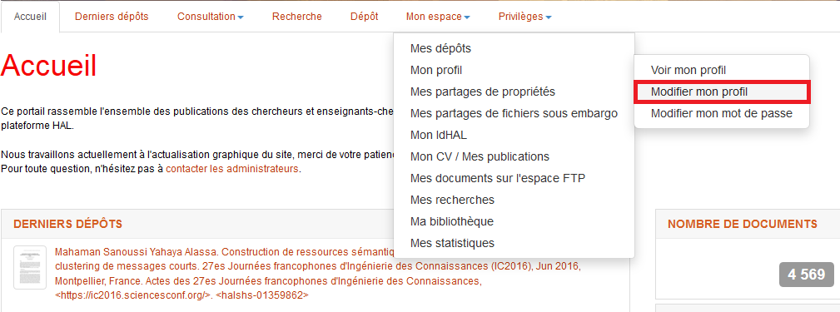
Compléter votre profil
Rendez-vous dans Mon espace > Mon profil > Modifier mon profil
Allez dans votre profil HAL (et non profil CCSD)
Complétez les champs requis
Enregistrez les modifications

Slide 9
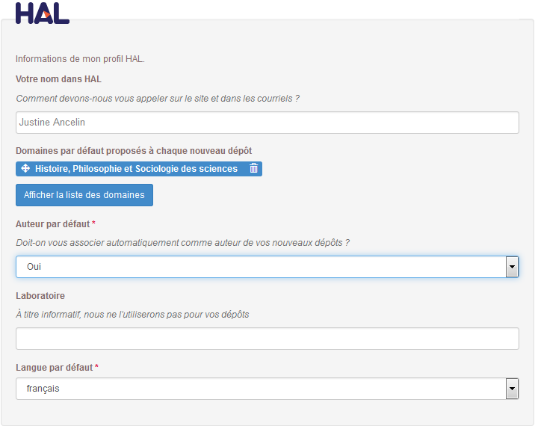
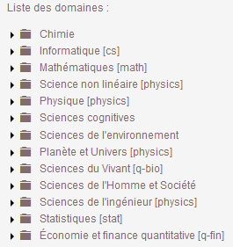

Slide 10
Champs à compléter
Votre nom dans HAL : s’affiche lorsque vous vous connectez et dans les mails. Par défaut ce sont vos prénom et nom.
Domaine(s) par défaut proposé(s) à chaque nouveau dépôt: vous permet d’éviter de rechercher vos disciplines à chaque dépôt. Il faut afficher la liste des domaines et déployer l’arborescence en cliquant sur les triangles à gauche des intitulés. Sélectionnez au moins un domaine. L’ordre peut être modifié par glissé-déposé.
Auteur par défaut: cochez Oui si vous êtes le plus souvent l’auteur des publications que vous déposez (Non si vous êtes gestionnaire/administrateur)
Laboratoire: à titre d’information, ne vous dispensera pas de préciser votre laboratoire d’appartenance à chaque dépôt
Langue par défaut: langue de l’interface HAL (pas des publications)

Slide 11
Gérer son IdHAL
Séquence n°2

Slide 12
Un peu d’onomastique
Pendant longtemps, la saisie des noms d’auteurs dans HAL n’était pas contrôlée
A donné lieu à la création de formes-auteurs fantaisistes:
  Oubli d’un élément dans les prénoms/patronymes doubles
  Inversion prénom/patronyme
  Concaténation de plusieurs auteurs en un seul
  Etc.
Une même personne physique peut donc être désignée par plusieurs formes-auteurs différentes dans HAL
N’aide pas à établir le périmètre de son œuvre

Slide 13
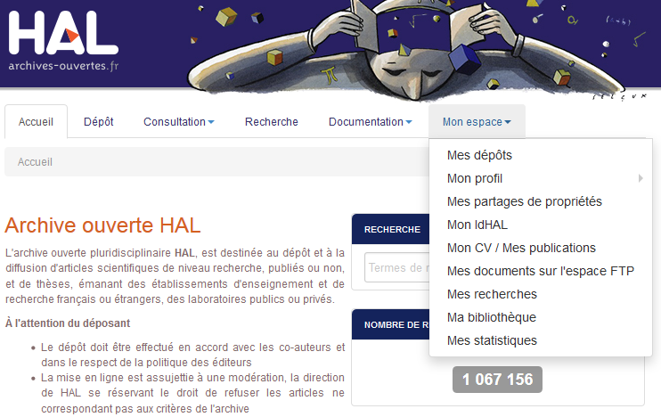
Naissance d’un IdHAL
Octobre 2014: version 3 de HAL
Intègre une nouvelle fonctionnalité: l’IdHAL (identifiant HAL)
Permet de regrouper plusieurs formes-auteurs sous un identifiant unique, lui-même lié aux identifiants utilisés par d’autres sites ou référentiels (ORCID, arXiv etc.)
Permet également de générer un CV et une liste de publications automatique

Slide 14
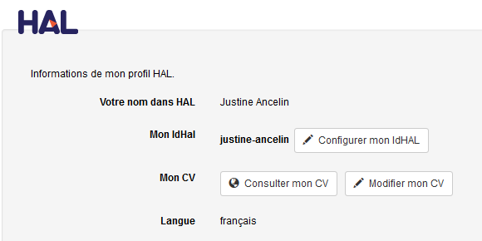
Créer son IdHAL
Une fois connecté, rendez-vous dans Mon espace > Mon profil > Voir mon profil
Dans la rubrique HAL de votre profil, cliquez sur Mon IdHAL > Configurer mon IdHAL

Slide 15
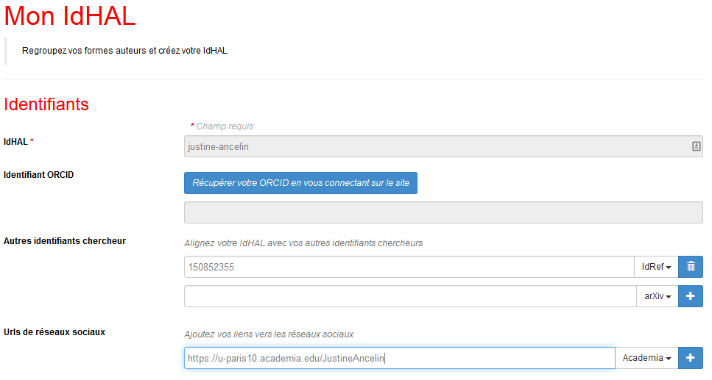
IdHAL: configurer ses identifiants (1)

Slide 16
IdHAL: Configurer ses identifiants (2)
IdHAL: choisissez la forme sous laquelle sera construite l’URL d’accès à vos CV et publications dans HAL (https://cv.archives-ouvertes.fr/idHAL). Par défaut, il s’agit de la forme prenom-nom (ex.: https://cv.archives-ouvertes.fr/justine-ancelin). Cette forme ne pourra plus être modifiée par la suite.
Associez ensuite votre IdHAL à d’autres identifiants que vous pourriez avoir dans d’autres catalogues/bases de données/réseaux sociaux, par exemple votre n° de notice IdRef (référentiel utilisé par le catalogue Sudoc) ou votre numéro ArXiV. Ces identifiants doivent être recherchés directement sur les sites des catalogues/bases/réseaux sociaux concernés et recopiés dans le formulaire.

Slide 17
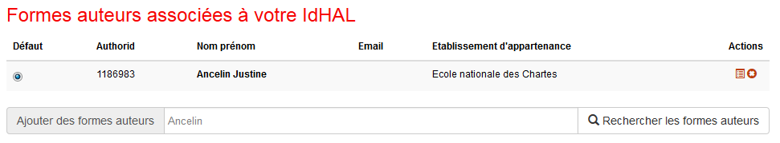
IdHAL: rechercher des formes-auteurs
Recherchez les différentes formes sous lesquelles vous pourriez apparaître dans HAL: tapez la forme dans la barre de saisie « Ajouter des formes auteurs », et cliquez sur Rechercher
Recherchez dans un premier temps votre nom (pour repérer d’éventuels dépôts effectués par des co-auteurs), puis des variantes
Cette recherche doit être effectuée régulièrement et demande un effort d’imagination (fautes de frappe, variantes de votre prénom etc.)

Slide 18
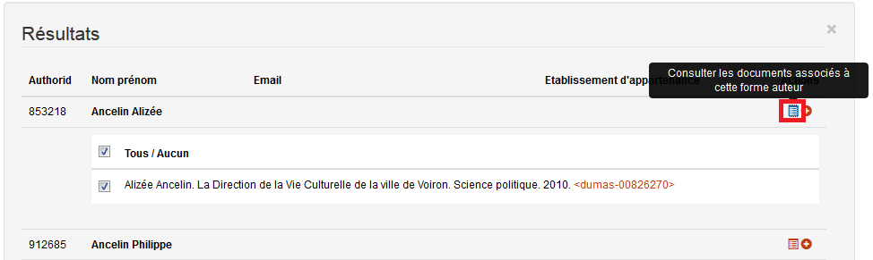
IdHAL: ajouter des formes auteurs (1)
Si la recherche renvoie des résultats qui semblent vous concerner, affichez les publications rattachées aux formes auteurs trouvées pour vérifier si c’est bien de vous et de vos travaux qu’il s’agit
Pour cela, cliquez sur l’icône en forme de liste, à droite de la forme auteur

Slide 19
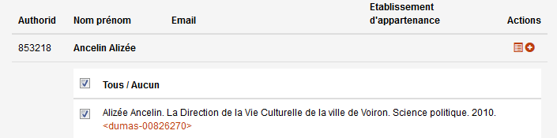

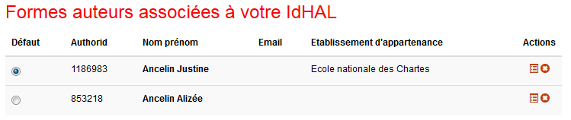

IdHAL: ajouter des formes auteurs (2)
Si les publications déployées vous semblent confirmer qu’il s’agit bien de vous, cliquez sur le + à droite de la forme pour l’ajouter à vos identifiants
La forme apparaît dorénavant dans les « Formes auteurs associées à votre IdHAL ». Toues les publications qui lui sont liées apparaîtront dans votre CV.
Pour supprimer une forme auteur, cliquez sur la croix à droite de la forme.

